Slide 1
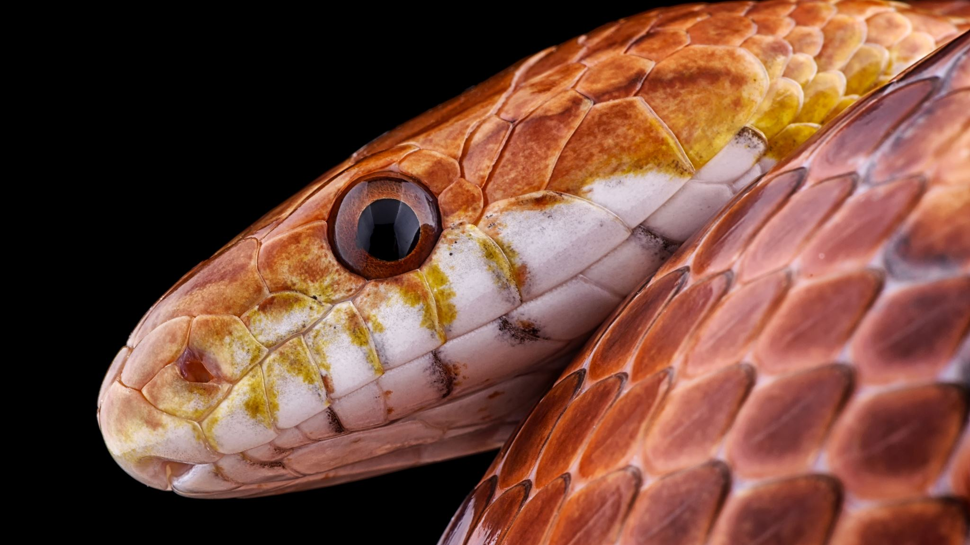



PPT를 삼킨 Python
업무의
잔머리

Slide 2
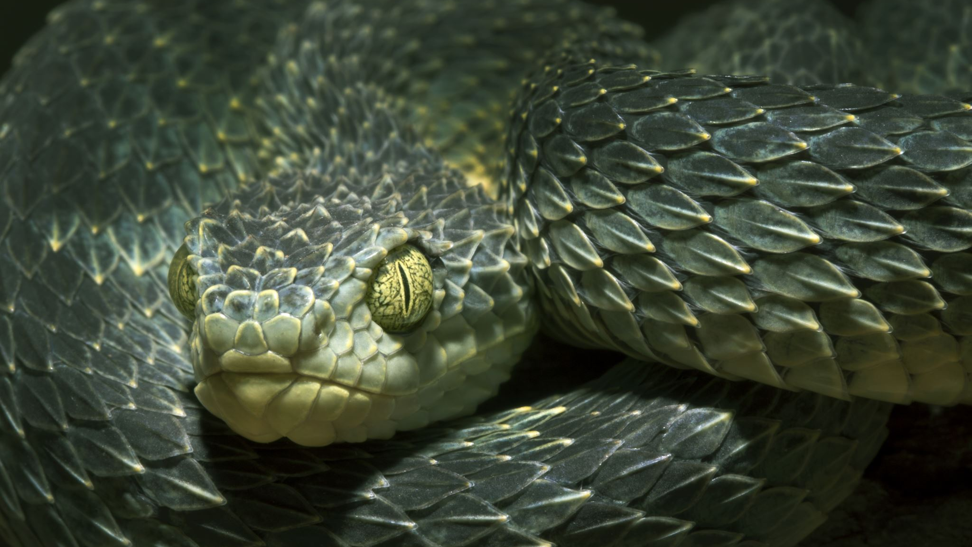
Python 시작하기 (with PyCharm)
업무의
잔머리

Slide 3
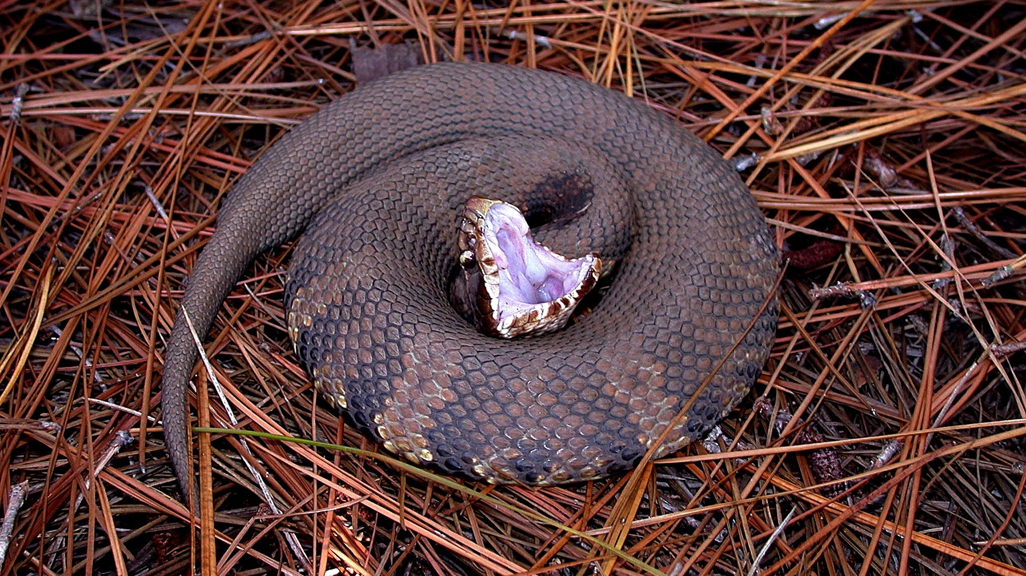

엑셀을 삼킨 Python (openpyxl)
업무의
잔머리

Slide 4
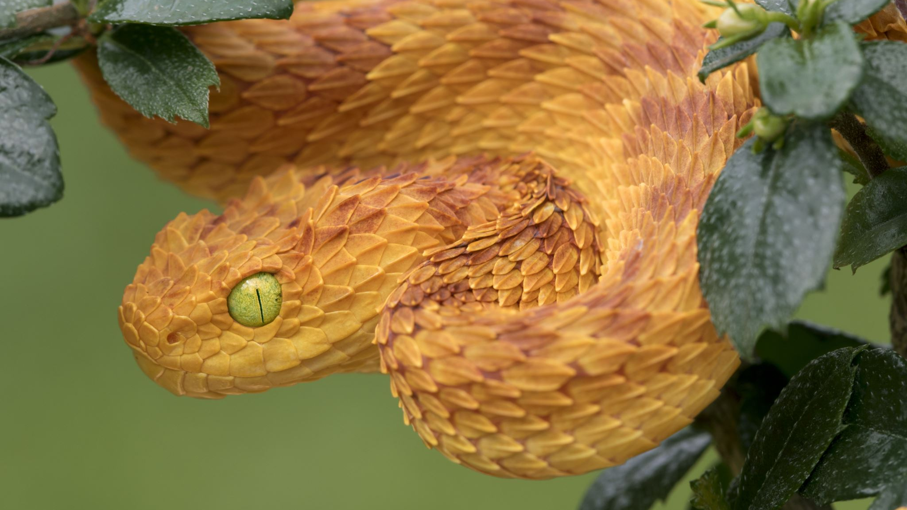
Web을 삼킨 Python (selenium)
업무의
잔머리

Slide 5
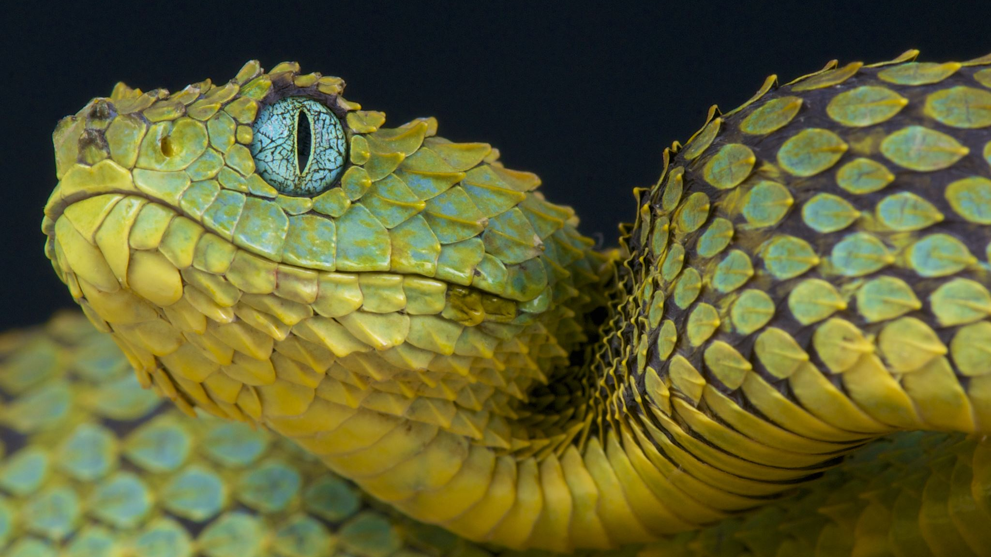
Web을 삼킨 Python 2 (Beautifulsoup4)
업무의
잔머리

Slide 6
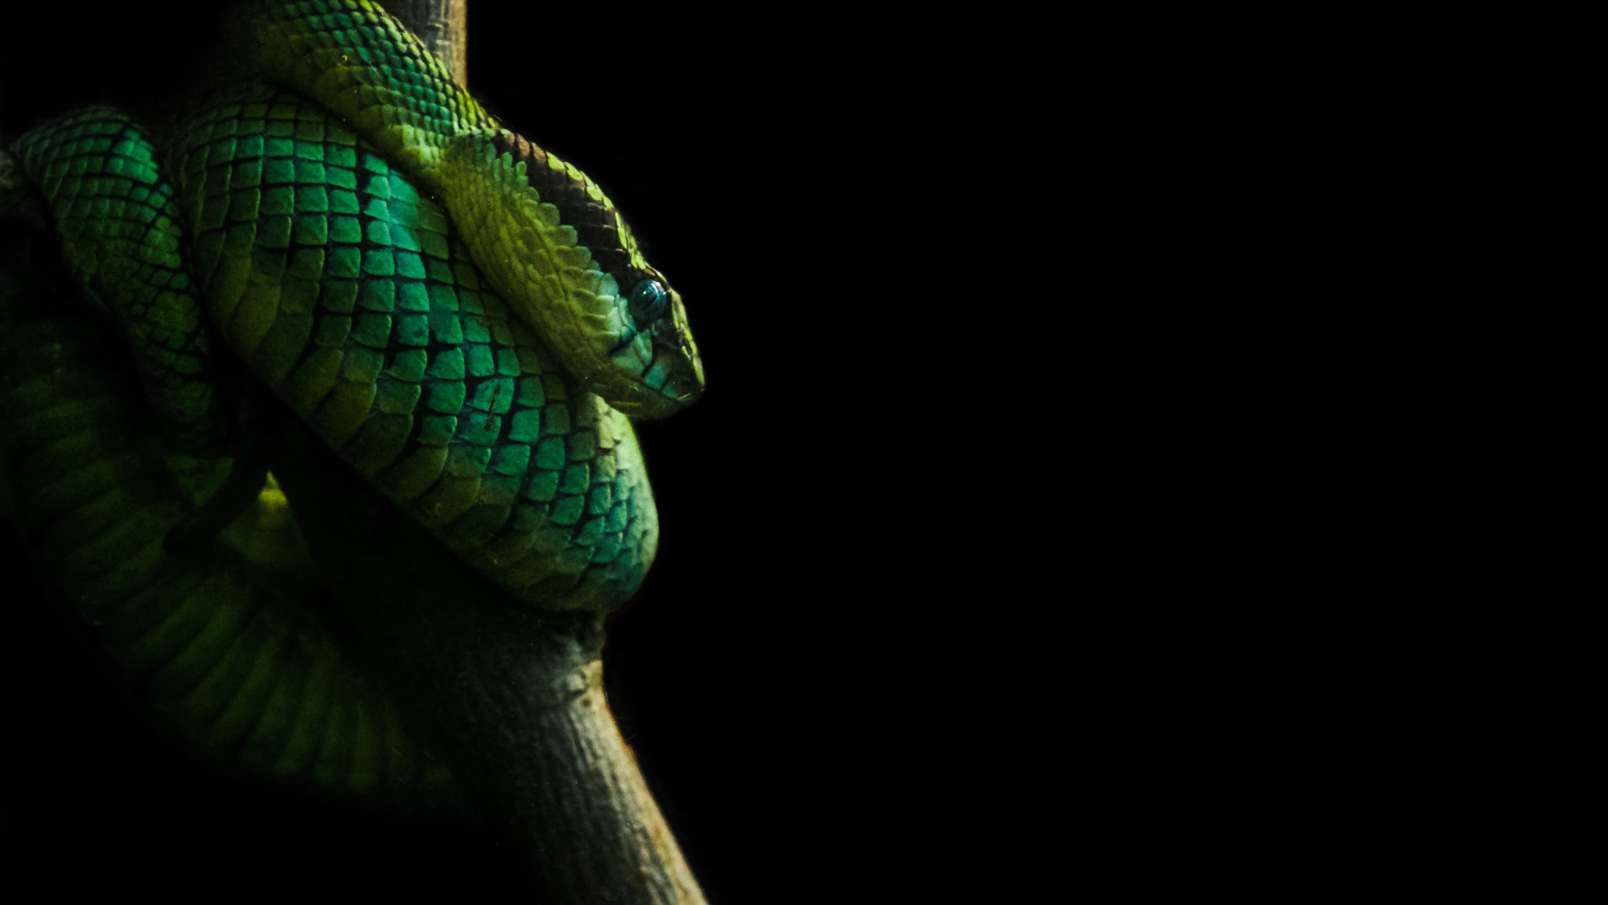
Python 으로 보는 고급 엑셀
업무의
잔머리

